Slide 1
Номинация «Лучший музей (музейная экспозиция), посвященный увековечиванию памяти защитников Отечества»
Краеведческий музей школы
Автор экспозиции:
Абсалямова Айгуль Асхатовна
Муниципальное общеобразовательное бюджетное учреждение средняя общеобразовательная школа
д. Савалеево муниципального района
Кармаскалинский район Республики Башкортостан

Slide 2
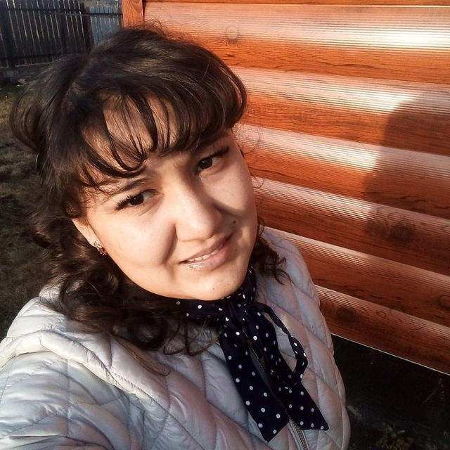
Адрес: 453015, Республика Башкортостан, Кармаскалинский район, д. Савалеево, ул. Мира, д. 4
Телефон +73476527629
Руководитель музея – Абсалямова Айгуль Асхатовна
Телефон 89874727909, эл. почта ahunowa1990@yandex.ru

Slide 3
СПИСОК музейных предметов основного фонда МОБУ СОШ д. Савалеево
Стенд «Наша гордость»
Стенд «История школы»
Стенд «Наши ветераны»
Стенд «Герои войны»
Стенд «Ветераны войны»
Стенд «Они не вернулись из боя»
Стенд «Участнико СВО»
Материалы раскопок
Утварь башкирского народа
Портреты героев труда
Книги
Работы учащихся
Фотографии выпускников в альбомах

Slide 4
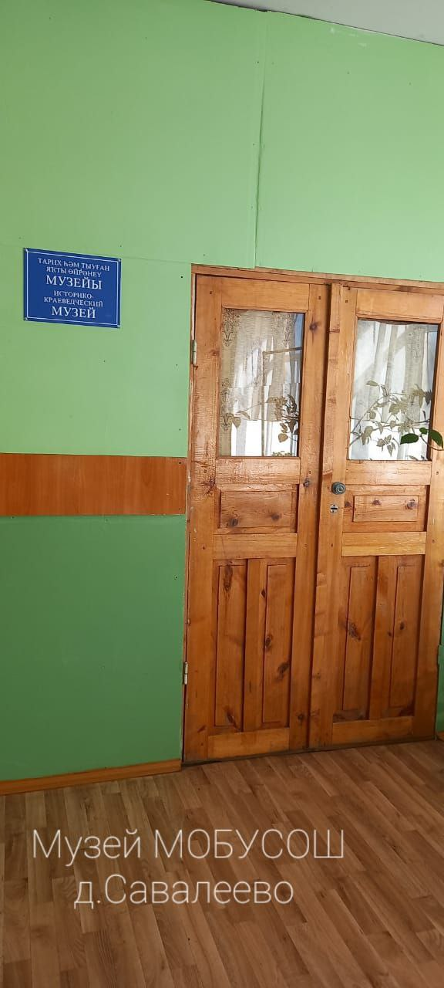

Slide 5
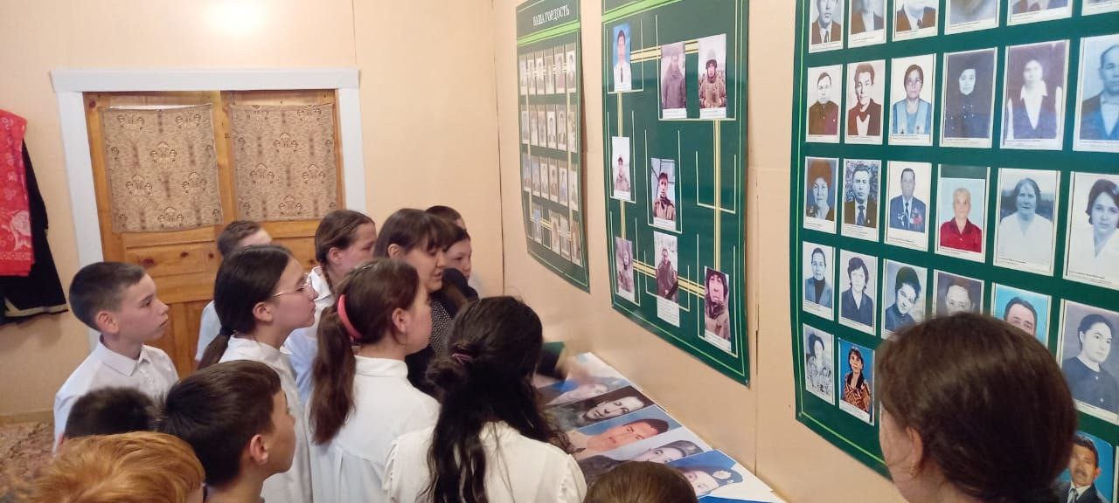

Slide 6
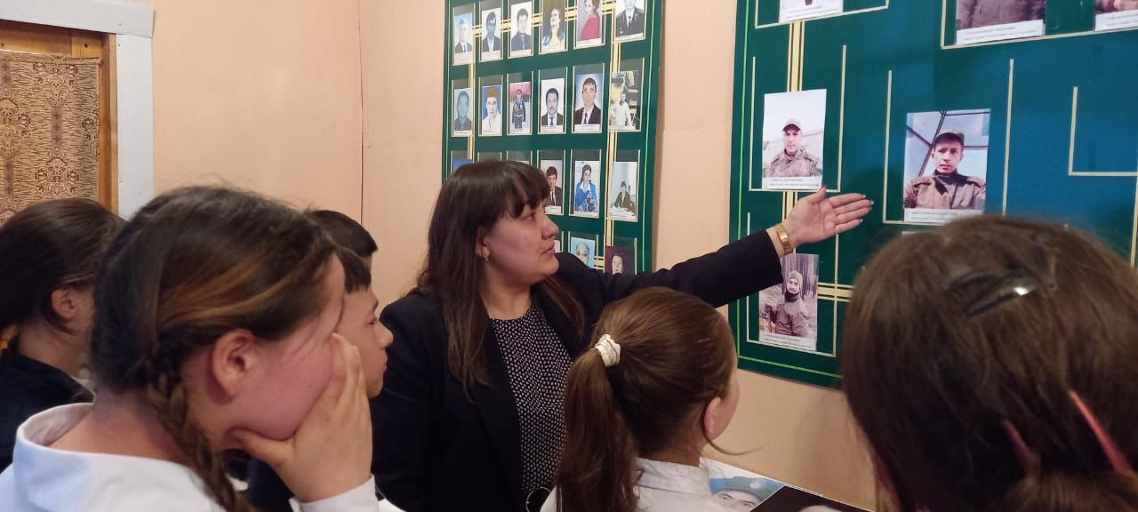
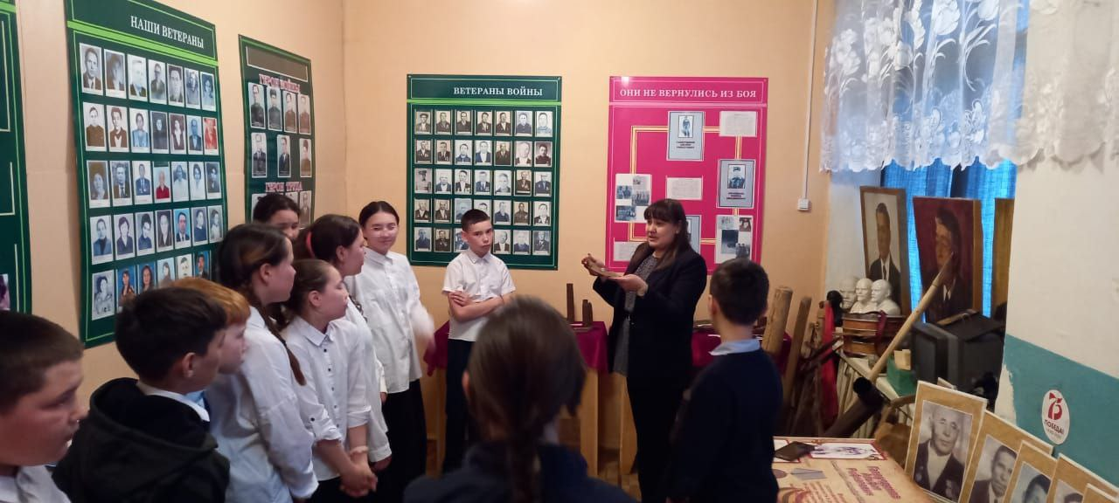

Slide 7
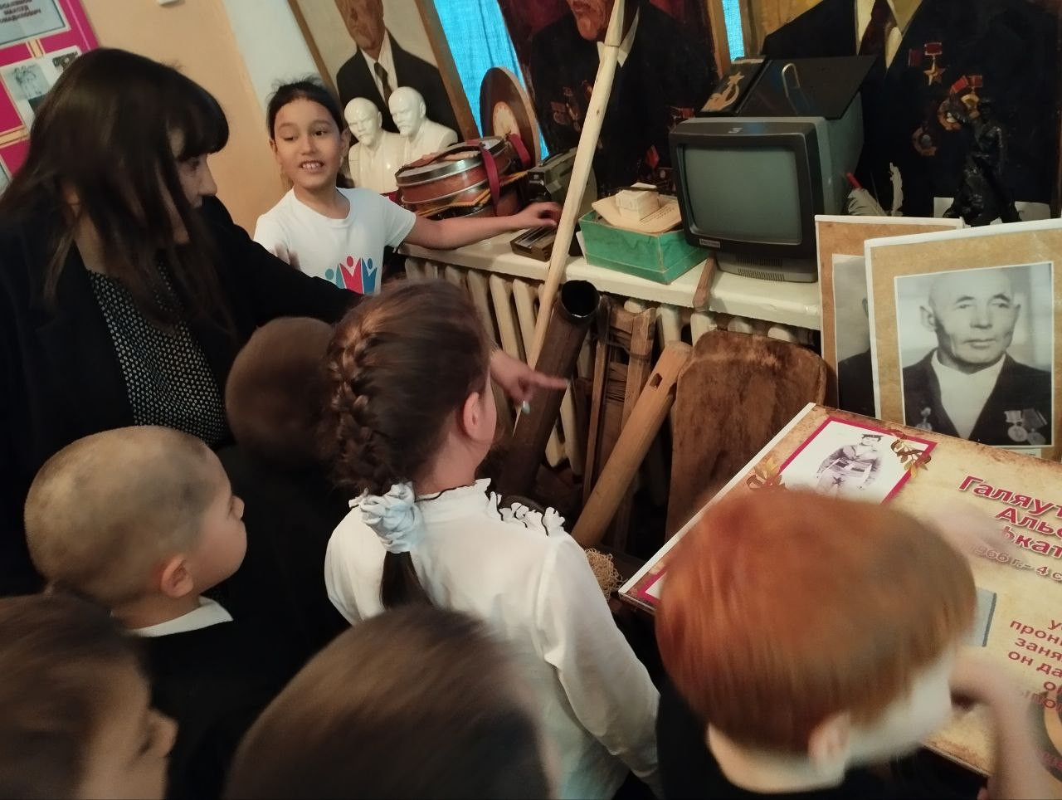

Slide 8
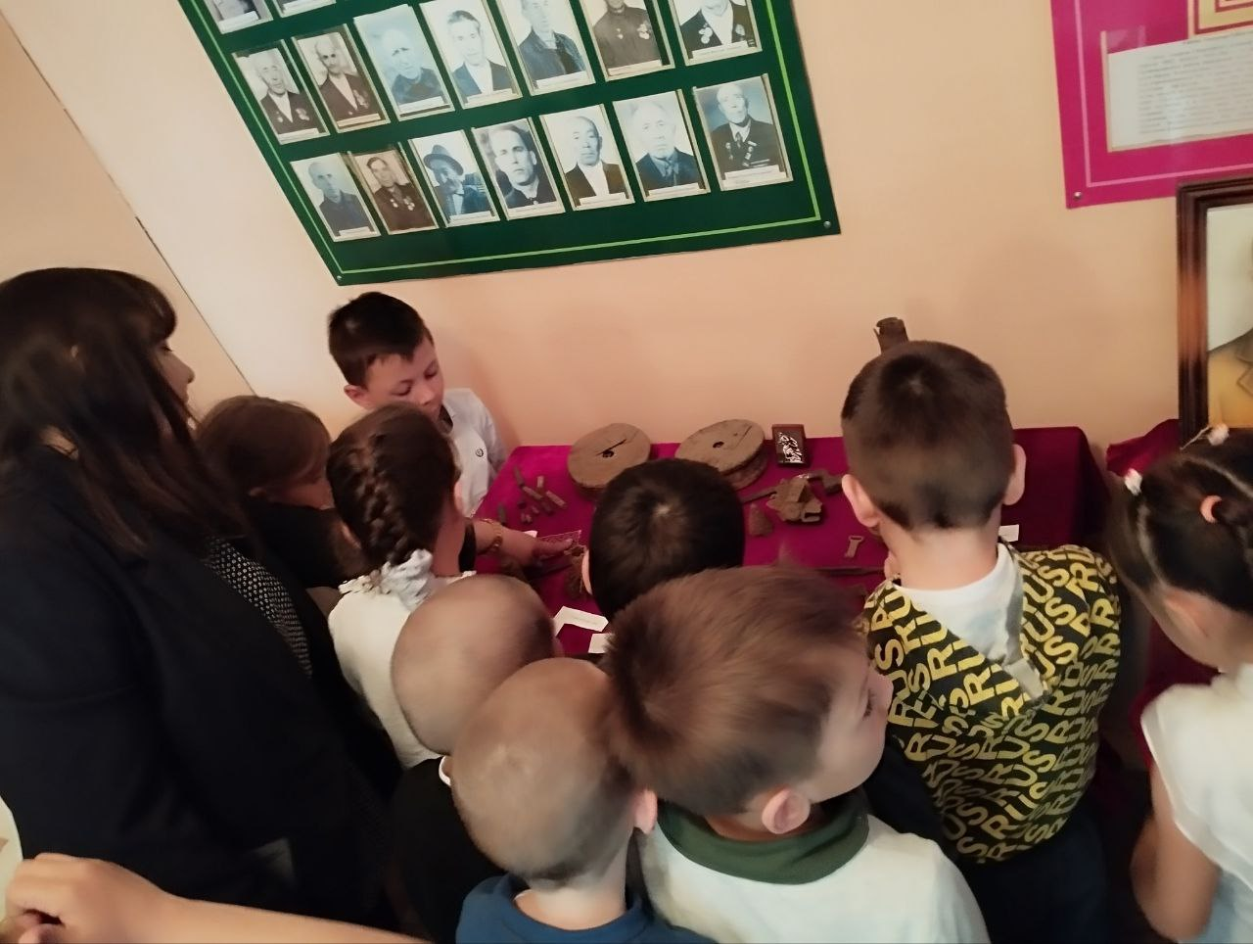

Slide 9
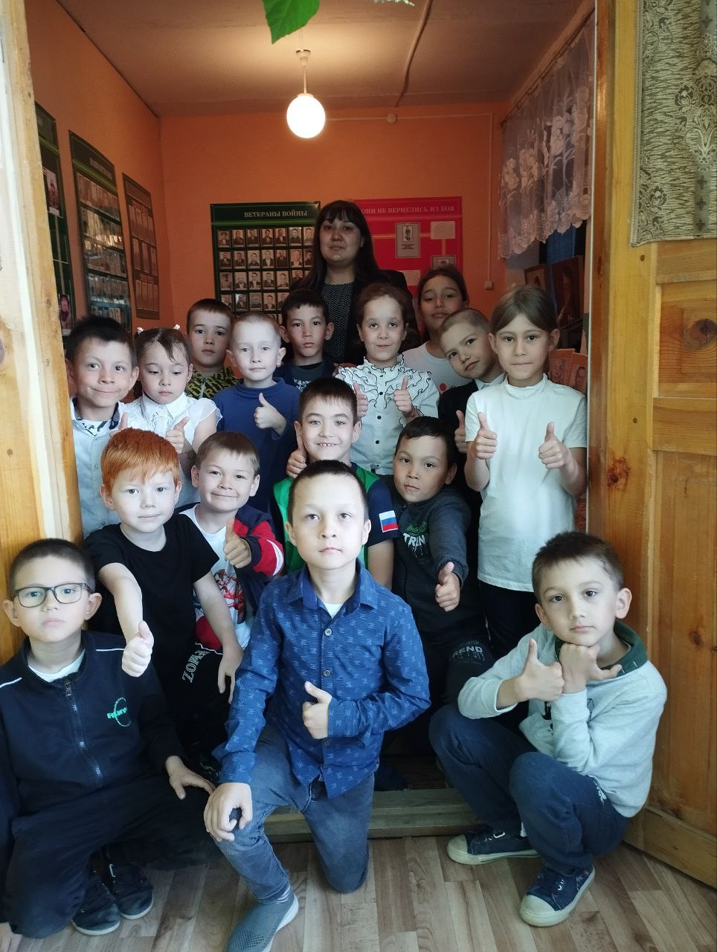

Slide 10
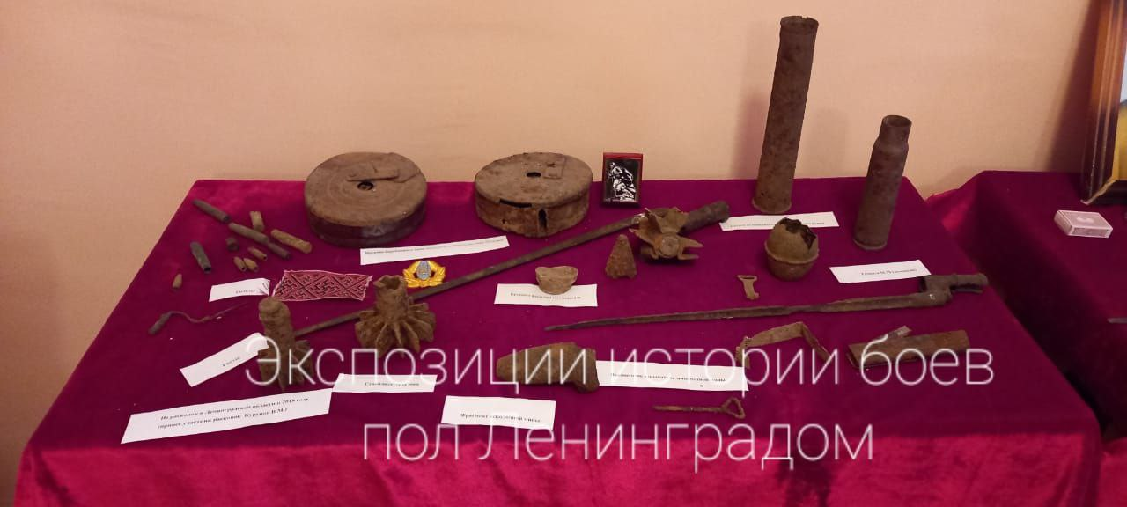

Slide 11
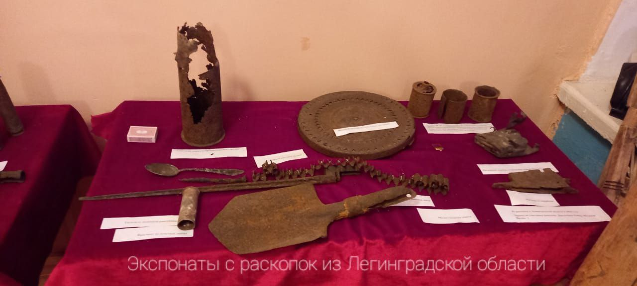

Slide 12
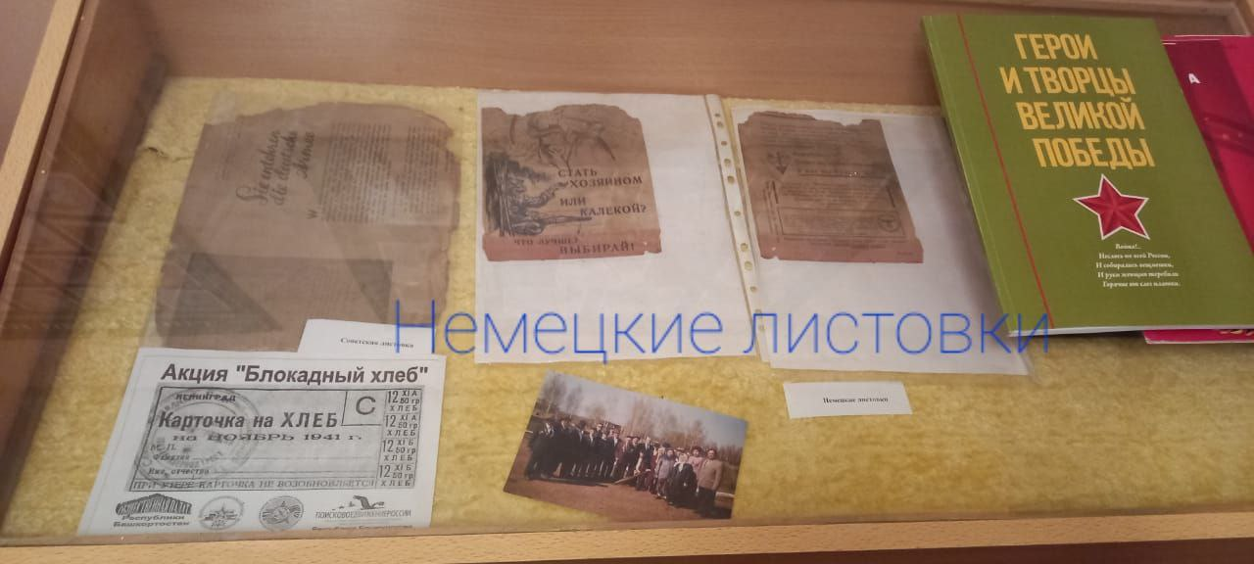

Slide 13
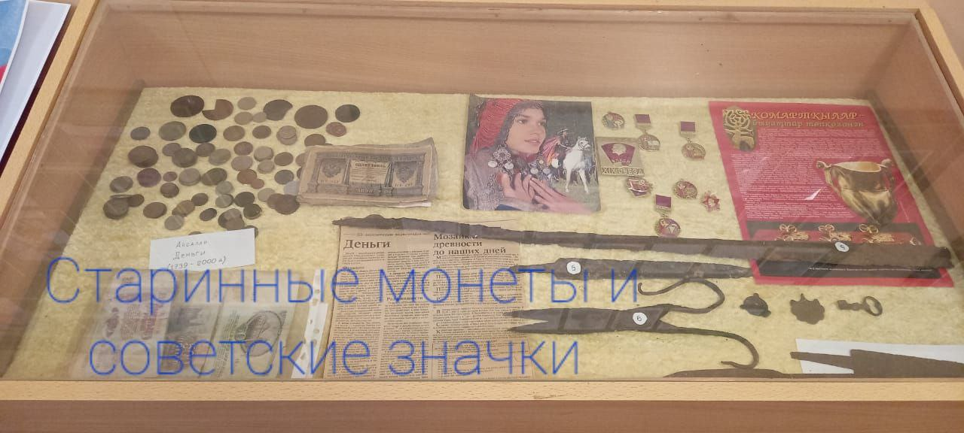

Slide 14
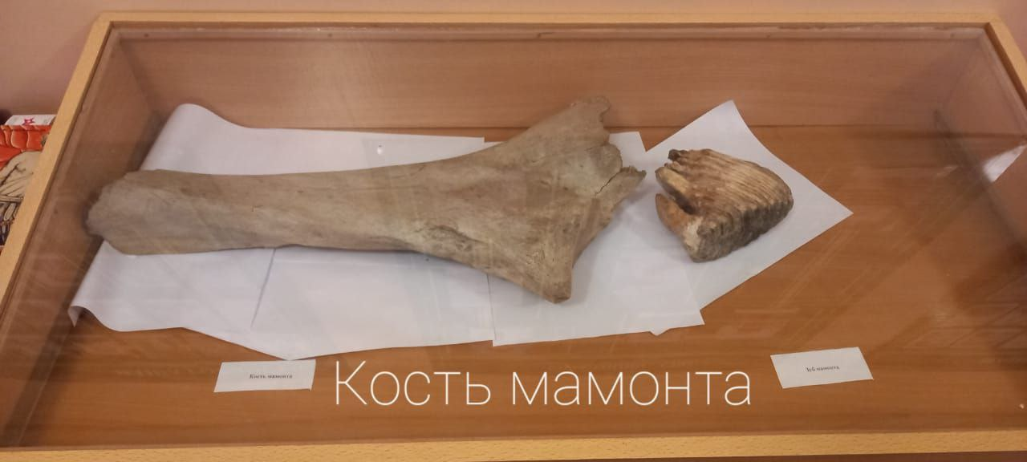

Slide 15
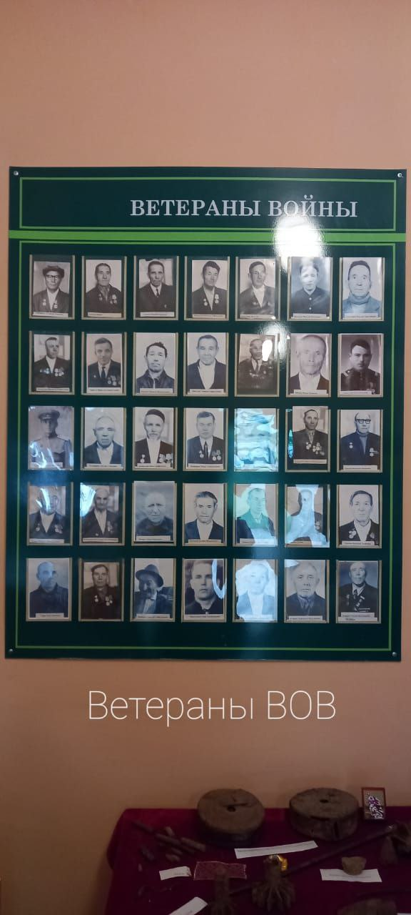
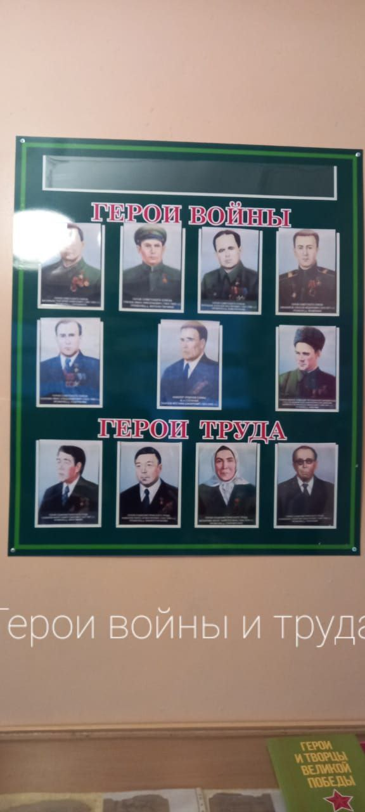

Slide 16
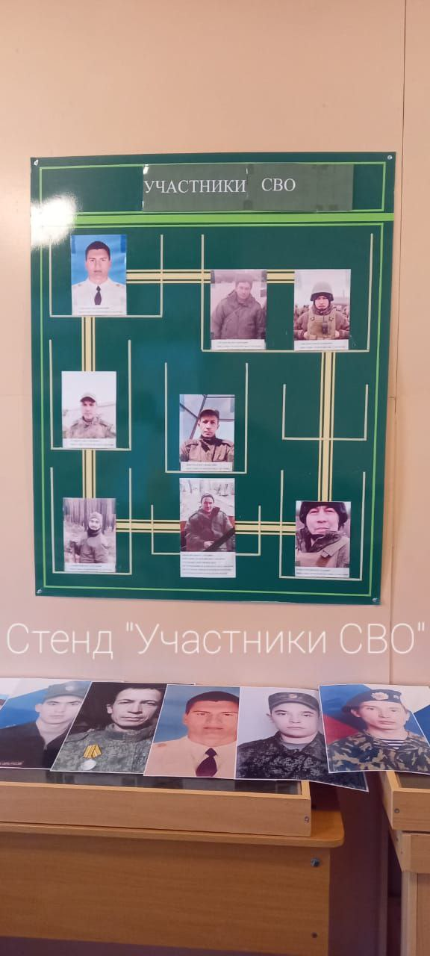
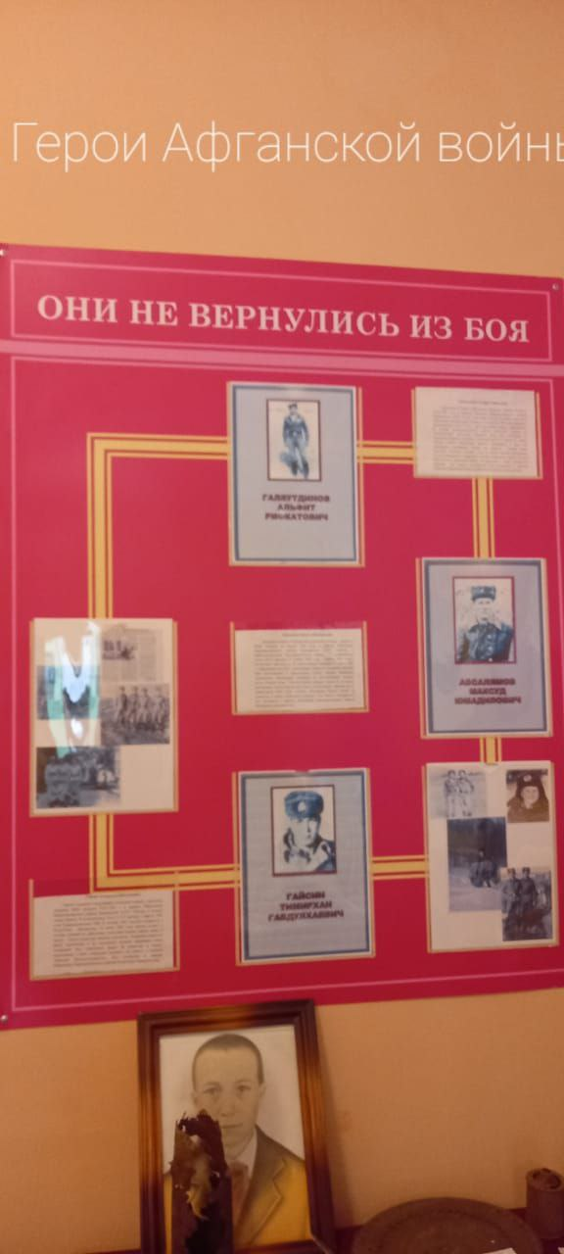

Slide 17
Будем рады приветствовать вас в нашем музее!

